Slide 1


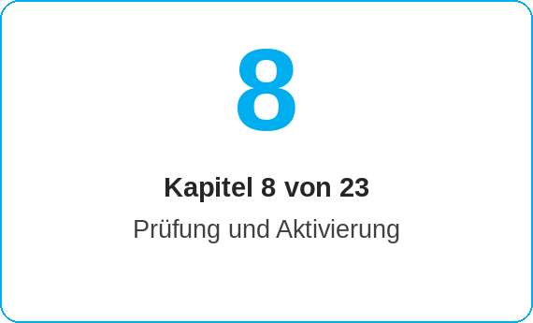
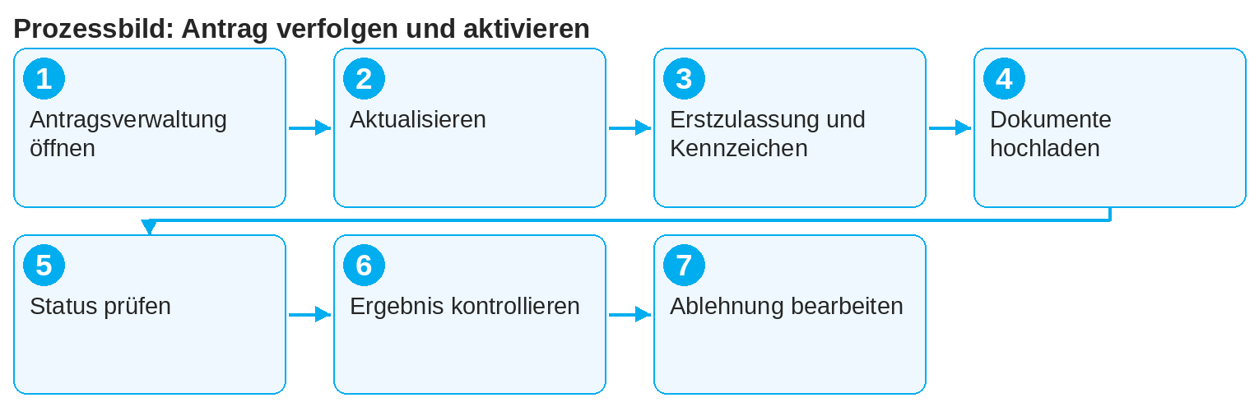
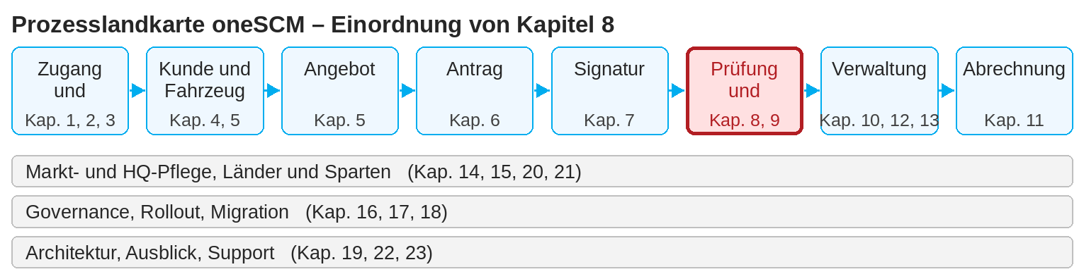
oneSCM – Antrag verfolgen und aktivieren
oneSCM
für Pkw
Ziel und Nutzen
Sie suchen und filtern Anträge, lesen die Statusübersicht, ergänzen fehlende Fahrzeugdaten und Dokumente, kennen die Aktivierungsvoraussetzungen und reagieren richtig auf Ablehnung, Verzögerung und Wiederaufnahme (Kapitel 8.1 bis 8.7).
Verweise auf Handbuchkapitel und Systeme sind hervorgehoben; E-Mail-Adressen sind als Links hinterlegt.
So gehen Sie vor
Die Themen im Überblick
Klicken Sie unter Vertragserstellung auf „Antragsverwaltung“ und suchen Sie den Antrag über die Referenznummer (8.1).
Fahren Sie mit dem Schieberegler nach rechts zur Spalte „Aktionen“, klicken Sie auf „…“ und wählen Sie „Aktualisieren“.
Fügen Sie Erstzulassungsdatum und Kennzeichen ein (8.3).
Öffnen Sie den Antrag über die Referenznummer, wechseln Sie in das Register „Kommunikation“ und laden Sie über das Hochladen-Symbol die Kopie der ZB I/ZB II oder das unterschriebene Vertragsdokument hoch.
8.1 – 8.3 Verfolgen
Anträge suchen, filtern und verfolgen
Statusübersicht und zulässige Übergänge
Fehlende Fahrzeugdaten und Dokumente ergänzen
8.4 – 8.7 Aktivieren
Freigabeprozess und Aktivierungsvoraussetzungen
Automatische und manuelle Aktivierungsvarianten
Aktivierung und Ergebnis kontrollieren
Ablehnung, Verzögerung und Wiederaufnahme
!
Das Hochladen der ZB II ist systemseitig kein Pflichtfeld, jedoch findet ohne Dokument keine Aktivierung statt. Falsche Anträge werden abgelehnt und der Kunde erhält eine Information.
Prüfen Sie die Statusübersicht (8.2): Nur zulässige Übergänge sind möglich; der Antrag wird durch das Kundenmanagement geprüft und aktiviert (8.4 und 8.5).
Kontrollieren Sie das Ergebnis (8.6): Vertragsstatus „aktiv“ und Rückmeldung in der Kommunikation.
Bei Ablehnung meldet sich das Kundenmanagement; korrigieren Sie die Daten und nehmen Sie den Antrag wieder auf (8.7).
Hinweis: Dieser Quick Guide fasst Kapitel 8 des oneSCM-Handbuchs zusammen. Details, Bildschirmbilder und Nachweise finden Sie im Handbuch.
STAND: 11.10.2026 | 1/2

Slide 2
oneSCM – Antrag verfolgen und aktivieren
oneSCM
für Pkw
Rollen und Voraussetzungen
Häufig gestellte Fragen und Antworten
Wie lange dauert die Aktivierung? Bei vollständigen Daten erfolgt die automatische Aktivierung zeitnah; manuelle Prüfungen durch das Kundenmanagement dauern entsprechend länger (8.5).
Mein Antrag wurde abgelehnt. Was tun? Ablehnungsgrund in der Kommunikation lesen, Daten korrigieren und den Antrag erneut einreichen (8.7).
Kann ich den Status filtern? Ja, die Antragsverwaltung bietet Filter nach Status, Datum und Kunde (8.1).
Beteiligte Rollen
Dealer: Antrag verfolgen, Daten und Dokumente nachreichen
MO/Kundenmanagement: Prüfung, Freigabe und Aktivierung
System: automatische Aktivierung bei vollständigen Daten
Voraussetzungen
Antrag ist gespeichert und unterschrieben (Kapitel 6 und 7)
Referenznummer liegt vor
Erstzulassung, Kennzeichen und ZB II sind verfügbar
Wichtige Links und Ansprechpartner
Übergangsmodul T8-9 – Gesamtprozess und MO-Rollenvertiefung.
Handbuch oneSCM – Vollständige Kapitel mit Bildschirmbildern, Rollen-, Status- und Scopematrizen (Anhang D).
FAQ und Troubleshooting – Kapitel 23 mit Fragen je Prozessphase und bekannten Fehlern je Markt und Release.
Support und Eskalation – Supportfall mit Referenznummer, Markt, Sparte und Bildschirmbild melden (Kapitel 23.4 und 23.5).
Checkliste vor dem Abschluss
☐ Antrag in der Antragsverwaltung gefunden
☐ Erstzulassung und Kennzeichen eingetragen
☐ ZB II und Vertragsdokument hochgeladen
☐ Vertragsstatus „aktiv“ kontrolliert
Hinweise und Stolpersteine
Ein Servicevertrag kann bis zu 12 Monate und/oder maximal 50.000 km nach Erstzulassung abgeschlossen werden, sofern das Fahrzeug noch keinen Service erhalten hat (Ausnahme: Dienst- und Vorführfahrzeuge mit Vorbesitzer).
Der Vertragsbeginn entspricht dem Datum der Erstzulassung.
Statusübergänge sind in Anhang D als Matrix dokumentiert.
Hinweis: Dieser Quick Guide fasst Kapitel 8 des oneSCM-Handbuchs zusammen. Details, Bildschirmbilder und Nachweise finden Sie im Handbuch.
STAND: 11.10.2026 | 2/2

